Slide 1
La génération Y

Slide 2
Sommaire
Introduction
Intérêt du segment
Accessibilité du segment
Importance stratégique
Comportement
Site Web
Médias dédiés et sources de communication
Benchmark d’entreprises
Questionnements
Conclusion
Bibliographie

Slide 3
Introduction
« Qu’est ce que la génération Y ? »
Les individus nés entre 1978 et 1994
Environ 20% de la population des pays de l’OCDE
Seconde plus grande cohorte générationnelle après les Baby-Boomers
Une image: « Tous différents »
Une définition : « Génération marquée par les médias, marquée par la mode, les jeux… génération qui a vu la naissance d’internet, on ne connait que les conditions d’apparition »
On a donc d’une part une génération entière qui a vécu beaucoup en peu de temps et en même temps un segment à viser pour les entreprises mais qui est dur à cerner de par leurs attentes qui sont différentes, leur mode de vie changeant, et la culture de cette cohorte générationnelle.

Slide 4
La génération Y pour la définir autrement que par des chiffres, ce sont les individus nés entre 1978 et 1994. On sait qu’ils suivent la génération X (au niveau chronologique). On les appelle parfois les digital Natives pour une raison simple, l’informatique ils sont nés avec et ceci fait partie de leur vie de tous les jours. Ils ont des comportements bien particuliers, aussi bien au niveau des marques que dans leur rapport à l’information.
Un point important concernant cette génération est la notions de communautés qui se forment en fonction de points d’intérêts.
La génération Y est une génération qui pose problème aux entreprises de part les différences que l’on peut trouver au sein même de la génération. Une chose que l’on pourrait dire est qu’on ne peut pas vraiment faire de stéréotype de cette génération.

Slide 5
Intérêt du segment
Comme nous l’avons montrer précédemment, c’est un groupe social à l’heure actuelle très important en France : près de 21 % de la population Française né entre 1978 et 1994. On retrouvera un taux relativement équivalent dans les autres pays d'Europe. On faut donc trouver de véritables moyens d’interagir avec ces membres et de les attirer.
Pour les entreprises « recrutement »
Pourcentage de jeunes conséquent qui arrivent sur le marché du travail. Beaucoup de diplômés vont arrivés sur le marché du travail et ce sera d’une part des métiers nouveaux (liés au web, réseaux sociaux : Community manager) et d’autre part des métiers dit « classiques » dont l’entreprise à besoin pour son fonctionnement.
Pour les marques « la consommation »
Potentiel de marché très grand, segment très important qu’il faut savoir dompter car les enjeux à venir seront déterminant. C’est une génération qui a un certain pouvoir d’achat déjà à l’heure actuelle qu’il soit sur le marché du travail ou non.

Slide 6
Accessibilité du segment
« Comment atteindre cette population ? »
On l’a retrouve par rapport à deux types de domaines :
Le marketing : développement de stratégies visant à cibler aux mieux ces consommateurs atypiques. Constamment immergés dans les médias qu’ils soient en ligne ou hors ligne, cette génération fait l’objet d’études marketing importantes pour mieux les cerner. Cependant, ils préfèrent toujours demander conseil à leurs amis et sur leurs réseaux sociaux avant de prendre une décision. Pour toucher cette génération, il ne suffit plus d’une publicité qui pousse son slogan, une image et une atmosphère car ils ne font plus confiance à la pub. Il faut jouer sur « l’humour, l’ironie et la vérité nue » car ils en sont plus réceptifs et réactifs. Ce qui amène les annonceurs à revoir leur communication et à chercher d’autres moyens pour les atteindre.
Le management : nouvelles approches mises en œuvres dans les entreprises pour l’intégration et la gestion relationnelle entre les générations. Avec une culture née de l'internet le mode de fonctionnement, les attentes et les représentations de la génération Y semblent en complet décalage avec les codes habituels de l'entreprise. Ne pas prendre conscience de ces changements introduits par ces nouveaux collaborateurs sera facteur de tensions et d'incompréhension à la fois vis-à-vis de cette jeune génération mais aussi avec les précédentes.

Slide 7
Accessibilité du segment
Domaine du marketing : les marques doivent aujourd’hui comprendre ces nouveaux types de comportements si elles ne veulent pas perdre une part importante de leurs consommateurs. Pour cela, elles doivent s’adapter et adapter notamment certains éléments du mix-marketing de la façon suivante :
Le produit : Il doit être innovant, leur faciliter la vie et répondre à leurs attentes. On retrouvera notamment une tendance de personnalisation des produits pour que ce consommateur puisse se l’approprier. Il ne faudra pas non plus mettre en oeuvre une conception simplifiée du produit de type « carte bancaire jeune ». Une véritable carte bancaire de type « visa » sera préférée
Le prix: La génération Y est très sensible au rapport qualité-prix. Elle aime profiter des meilleurs affaires et avoir la possibilité de choisir ce pour quoi elle paye. Aujourd’hui très peu d’intérêt pour les « packages produits ».
Dans la recherche de consommation immédiate, ils ne seront pas attirés par les programmes de fidélité actuels. Ils ne souhaitent pas attendre six mois pour être récompensé de ses achats, l’avantage en terme de prix doit être immédiat. Les entreprises doivent donc se réinventer en terme de stratégie promotionnelle et de fidélité. On notera toutefois des exceptions dûes aux phénomènes de mode notamment, avec l’iPhone par exemple ou les consommateurs sont prêts à mettre le prix pour se donner une image.
Les vecteurs de communication: La génération Y vit depuis toujours avec Internet, le téléphone toujours à porté de main et une connexion permanente sur les réseaux sociaux. La télévision et la radio leur semblent désormais un peu dépassé et les marques doivent le prendre en compte et utiliser ces nouveaux moyens de communications pour faire vivre l’expérience. On remarquera notamment avec les réseaux sociaux une augmentation de la participation des consommateurs auprès des marques. Ils donnent leurs avis plus volontairement et contribuent auprès de la marque. Par ailleurs, ces consommateurs sont de plus en plus sensibles à être identifié dans les produits qu’ils consomment, les marques doivent donc diffuser des valeurs qui sont les leurs. Ils y seront alors davantage fidèles
L'organisation du processus de vente: « La génération Y est dans l'immédiateté ». Elle n'accepte pas d'attendre. L'achat du produit doit donc être peu contraignant et sa livraison rapide si l’achat est effectué sur internet ». Le service client devra aussi être facilement accessible, et la résolution des problèmes rapide.

Slide 8
Accessibilité du segment
L’enjeux des marques aujourd’hui ? Capter et séduire la génération Y
La publicité : c’est aujourd’hui le 1er canal de communication de la marque auprès de la cible, celle-ci doit être d’abord perçue comme un spectacle. Cependant, on pourra dire qu’ils sont environ 36 % à admettre qu’une publicité peut faire évoluer leurs avis sur la marque, ils sont très influencé par le ressenti de la publicité.
→ Les critères d’appréciations d’une publicité :
L’émotion dégagée grâce à l’humour
L’originalité
La créativité : « éviter le déjà-vu »
L’innovation : sinon la cible se lasse vite
La musique (élément fondamentale qui sera souvent quitte ou double, ils apprécieront souvent une publicité avec une musique qui les correspond, à l’inverse, ils pourront être agacés.
La représentation de leur génération (les caricaturer serait souvent risqué)
Quand est-il des réseaux sociaux ?
Ceux-ci sont à privilégier pour faire vivre l’expérience : avec des internautes toujours plus influents et des plateformes qui se multiplient, les réseaux sociaux sont devenus incontournables pour les marques. Ces espaces peuvent aujourd'hui leur permettre de réinventer le lien avec le consommateur.

Slide 9
Accessibilité du segment
Domaine du management : Un bon nombre d’approches de cette génération ont été développées notamment sur l'intégration dans l'entreprise de ces jeunes qui n'accepteraient plus de se soumettre à la hiérarchie. En effet, sur le marché du travail la génération Y tend à poser quelques problèmes. Peux eux, aucune règle ne va être admise de manière implicite, comme étant quelque chose de naturel, par ailleurs ce sont des jeunes gens qui savent qu’ils ont de la valeur intrinsèquement, indépendamment de ce qu’ils faisaient en tant qu’individu, donc par rapport à des manageurs qui peuvent être issu de la méritocratie : fondée sur le mérite, on peut retrouver des frottements qui peuvent être difficiles au début, avec des conflits relationnels entre les générations.
A l’heure actuelle, de nouvelles méthodes de recrutements voient le jour.
Le recrutement 2.0 ou e-recrutement : qu’est ce que c’est ?
Nous savons tous que le web 2.0 et les réseaux sociaux ont révolutionné les processus de recrutement. Que ce soit du côté des entreprises ou du côté des candidats, l’image passe désormais par l’identité numérique. D’un point de vue des réseaux sociaux, à savoir : Facebook, Twitter, Viadeo ou encore Linked-in pour les plus connus permettent à tout un chacun d’afficher sa visibilité sur internet, mais prudence. Il est toutefois préférable pour les jeunes de bien établir une différence entre vie professionnelle et vie privée sur leurs réseaux. Il sera donc préférable d’opter pour un réseau social plus professionnel.. On pourra dire qu’aujourd’hui pas moins de 51% des recruteurs utilisent les réseaux sociaux pour rechercher et recruter leurs nouveaux candidats.
Ex : Auchan recrute sur Facebook (page attitrée pour le recrutement)

Slide 10
Accessibilité
Exemple de recrutement 2.0 : le Serious Game
« L’Oréal Business Game »
Depuis 2007, l’Oréal met en oeuvre ce type de recrutement pour les stagiaires, le but étant de permettre aux étudiants du monde entier de découvrir l’univers de l’entreprise et les nombreux métiers qui composent la marque. Bien sûr, à la suite de cette première étape, des rencontres physiques ont tout de même eu lieux au niveau international permettant à chacun, candidat ou employeur de se faire sa propre idée.
Descriptif l’Oréal : « What R U up 4? »
« Reveal by L’Oréal est un révélateur de talents. Plongez dans un monde où virtuel et réel s’entremêlent. Laissez-vous entraîner dans une aventure ludique et pédagogique destinée à vous aider dans vos choix de carrière. Vous découvrirez la multitude de métiers qu’offre L’Oréal, et vous évaluerez votre adéquation à la culture de l’entreprise. »

Slide 11
Importance stratégique
L’importance stratégique de ce segment est très simple et très claire. On a d’une part un grand groupe de la population et qui va représenter d’ici 2015 en France (50% des actifs) donc des personnes disposant d’un fort pouvoir d’achat.
L’intérêt est que c’est un segment qui dépense sans compter au niveau de la quantité mais par contre, la génération Y utilise tous les outils à sa disposition pour trouver le meilleur prix pour acheter (déjà à l’heure actuelle) et qui va continuer de faire ainsi. C’est une population qui est née dans la société de consommation et n’a jamais rien connu d’autre.
C’est un segment important car imprégné de la culture de consommation et donc qui ne la remet que peu en cause.
Un autre point à souligner est l’importance du segment car c’est un segment qui va dans les années à venir représenter la majeure partie de population active et sera donc le segment qui aura une grande capacité financière.
Un autre aspect important à prendre en compte pour les entreprises, est l’évolution de cette génération, est ce que les entreprises vont devoir radicalement changer ou s’adapter un minimum et attendre la génération suivante.

Slide 12
Comportement
On définit le comportement des individus de la génération y la plupart du temps en les caractérisant par « les quatre i ».
Individualistes
Impatients
Interactifs
Interconnectés
… Mais aussi, ceux-ci sont :
Réalistes
Ecologiques
Exigeants

Slide 13
« Individualiste »
On peut dire qu’ils le sont surtout dans leurs rapports avec l'entreprise, aujourd’hui moins attachés à la société pour laquelle ils travaillent, ils n'hésitent pas à changer d'entreprise lorsque celle-ci ne répond plus à leurs attentes. Les Y sont plus motivés par le poste qu'on leur propose que par le prestige de l'entreprise. Toutefois, et ce n'est pas le seul paradoxe, s'ils sont individualistes, ils se regroupent en réseaux tels que Facebook et utilisent de nombreux outils (blog, Youtube...) pour partager leur création et se faire connaître. C’est la culture du « moi » ils aiment partager avec leurs amis, leurs communautés mais surtout être mis en avant.
« Impatient »
L’individu habitué au numérique déteste par dessus tout les pertes de temps et les temps morts ; c’est l’individu qui ne supporte pas d’attendre et qui « veut tout, tout de suite et partout ». L’immédiateté est primée avant tout, c’est notamment ce qu’il retrouve dans ses habitudes sur internet (il peut tout avoir et/ou tout consulter dans l’immédiat.

Slide 14
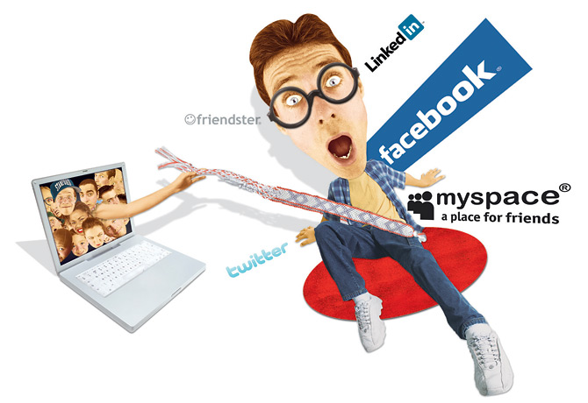
« Interactivité »
Une information qu’il valorise : aujourd’hui les individus sont submergés d’informations en tout genre, d’actualités souvent contradictoires et autres … Le principal atout de l’individu réside dans sa capacité à pouvoir valoriser ce flux abondant et de valider l’information véritablement pertinente qu’il recherche tout en la recherchant le plus rapidement possible sachant que pour lui elle a une durée de vie limitée.
« Interconnecté »
Aujourd’hui 95 % des adolescents de 11 à 17 ans possèdent une connexion internet chez eux et 60 % d’entre eux utilisent internet plusieurs fois par jours contre 56 % chez les 25-99 ans. La réponse à ce fort pourcentage ? Le développement toujours plus grandissant de la téléphonie mobile avec les « Smartphones » leur permettant de surfer sur internet, de consulter et d’interagir sur les réseaux sociaux et cela ou qu’ils le veuillent. Le développement des tablettes tactiles aussi vient accentuer ce phénomène de nomadisme, bien plus pratique qu’un ordinateur portable.

Slide 15
« Plus réalistes »
Cette population est moins enchantés que ses ainés et se méfie du système politique et des institutions. Elle préfère plutôt s’engager dans des actions ou des projets concrets, solidaire, écologique ou lié au développement durable … On trouve aussi un nouveau rapport au monde du travail avec une envie de concilier emploie et réalisation de soi
« Plus écologiques »
Ils sont plus soucieux que leurs ainés de protéger l’environnement notamment par l’utilisation de l’automobile : Une "forte majorité" d'acheteurs âgés de 19 à 31 ans préfèreraient investir dans une voiture hybride plus que dans n'importe quel autre type de véhicule, selon des sondages.
« Plus exigeants »
Au niveau professionnel, ils souhaitent d’abord trouver un sens à leur carrière, et choisir un emploi en adéquation avec des valeurs auxquelles ils tiennent. Ils veulent ainsi, de l’authenticité, de la transparence mais aussi une forte reconnaissance de leur travail.

Slide 16
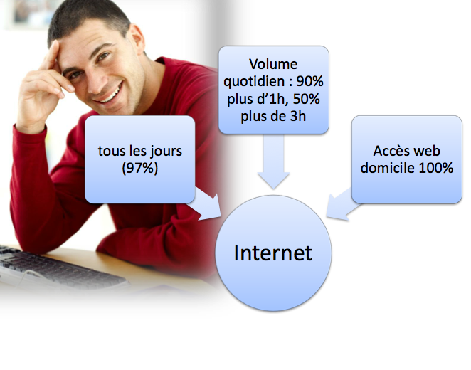
Site web
La génération Y, qui peut aussi être appelée « Nativesdigitals » par certains, est née avec le web et l’utilise tous les jours pour la plupart, y fréquente de nombreux sites webs.

Slide 17
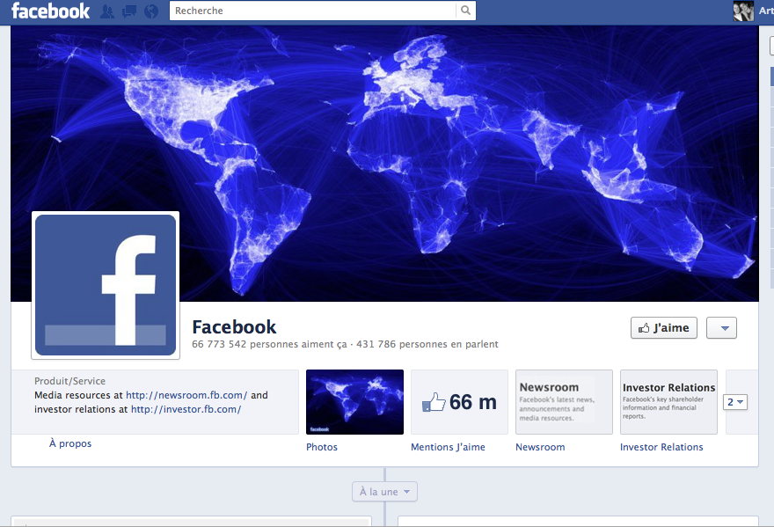
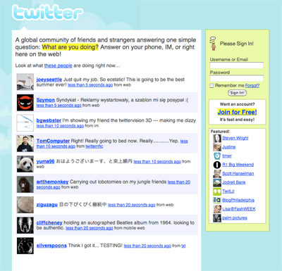
Site web : Les réseaux sociaux
Facebook est « LE » site de la génération Y, on y trouve presque toute la population de la génération Y qui va y être présente et échanger. Il y a aussi Twitter qui représente bien cette génération. Ce sont les sites pour « vivre en temps réel ».

Slide 18
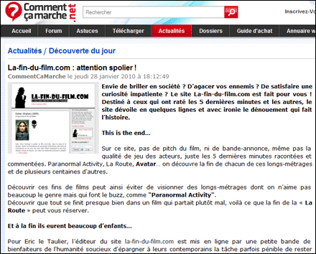
Site web : Les sites d’échange et de partage
Les forums divers et variés sur des sujets donnés ou même des forums généralistes qui vont être utilisés pour discuter, débattre, partager sur des sujets précis.
Santé
Jeux vidéo
Nouvelles technologies
Internet
Multimédia
Tv
Etc …
Exemple de forum : www.commentcamarche.net

Slide 19
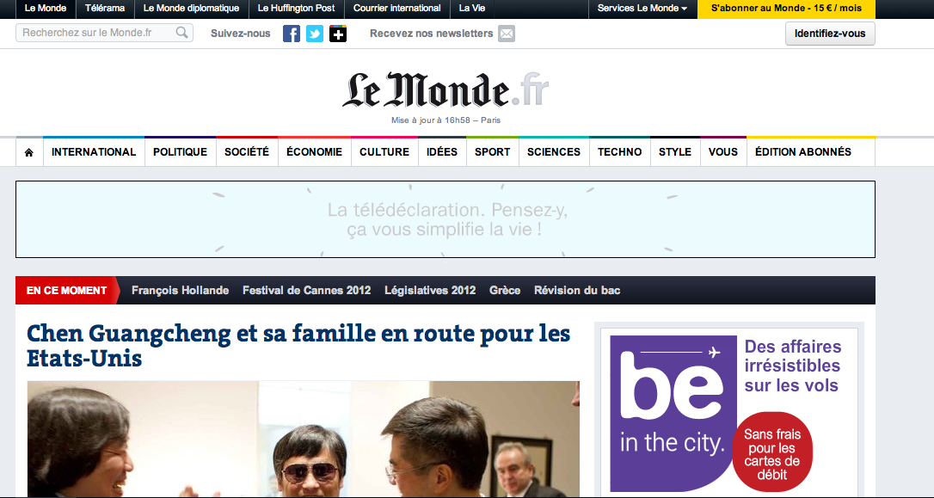
Site web : Les sites d’informations
On peut ici trouver les sites des grands quotidiens nationaux entre autres comme le site Lemonde.fr ou Lefigaro.fr ou encore rue89.com.

Slide 20
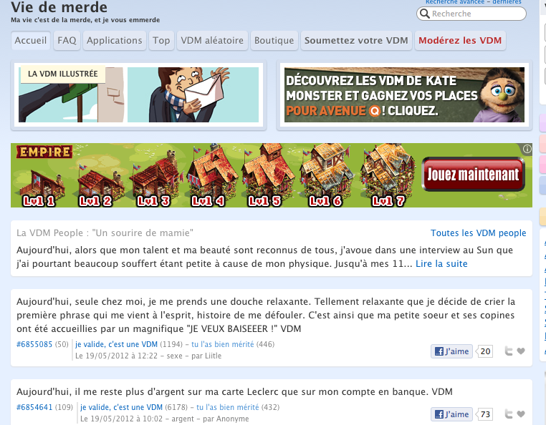
Site web : Les sites de « détente »
Des sites qui ce sont imposés comme référence pour cette génération comme « viedemerde.com » où la génération passe une partie de son temps en quête d’amusement.

Slide 21
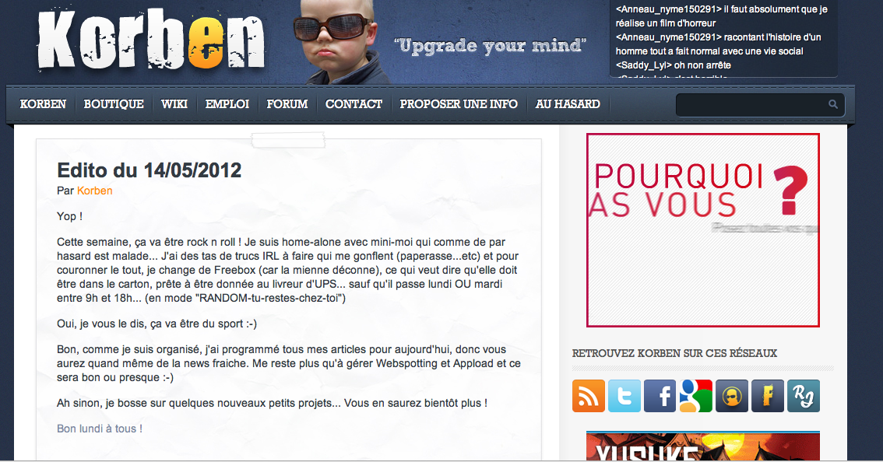
Site web : Les blogs
On en trouve ici plusieurs catégories, d’une part les blogs d’actualités où un blogueur va donner son point de vue sur l’actualité et d’autre part les blogs thématiques qui traitent de thèmes précis que ce soit de série, d’informatique, de musique, de mode …

Slide 22
Médias dédiés et fréquentations de sources de communication
Ils sont les médias les plus plébiscités par cette génération, car ils sont apparus et se sont développés en même temps que celle-ci pour la plupart. On pourra citer ainsi :
La télévision : chaines musicales (MTV, VH1, M6 hits …), chaines dédiés aux jeux vidéos et à l’actualité numérique (Game One …) ou encore vraiment spécifique à la génération (MCE : partage d’informations sur les bons plans, les études, l’orientation professionnelle.
Les radios : elles sont divers et variés selon
les goûts musicaux des jeunes (NRJ, Contact FM,
Oui FM, Virgin radio, Skyrock …)

